Slide 2

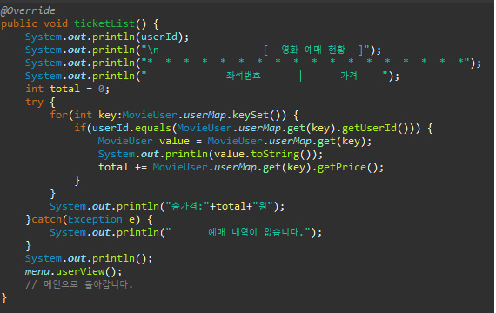
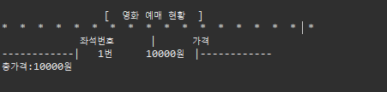

콘솔 화면
출력
For~if 문에 의해 출력

